Slide 1
Пациент- ориентированные технологии в диагностике факторов риска и онкологических заболеваний на доврачебном этапе «бережливых» поликлиник
ФГБОУ ВО НовГУ им. Ярослава Мудрого, ГОБУЗ ОКОД ООО«Инжиниринговый центр радиоэлектронного прототипирования», Великий Новгород

Slide 2
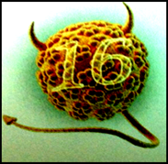
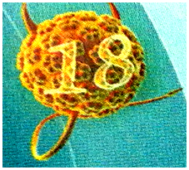
Проблемы и возможности онкологии
Сегодня о раке и факторах риска известно достаточно много, чтобы ставить диагноз, успешно лечить и вести профилактику
Необходимо проводить системный опрос-осмотр пациента не тогда, когда что-то «заболит», а когда ничего не болит с учетом факторов риска, пола и возраста при обращении к врачу. Рак – это «молчаливая» патология
Врач чаще ограничен одним вопросом: «Что Вас беспокоит?»
Отсутствие выраженных признаков рака на ранних этапах развития, на «фоне или под маской» других заболеваний
Большие приемы в поликлиниках в условиях пандемии, недостаток кадров
Лимит времени врача ограничивают опрос-осмотр по системам
В результате,
высокий % запущенных случаев и одногодичной летальности
[>25% - Каприн А.Д. с соавт.,2020].

Slide 3
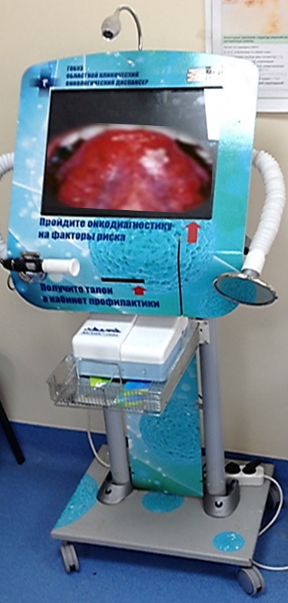
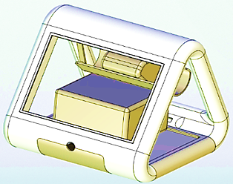
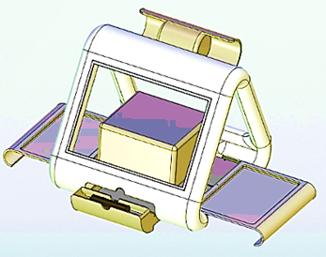
Цель : выполнение определенных функции врача и повышение эффективности выявления факторов риска и ранних форм рака с использованием IТ технологий
С участием инженеров и студентов разработан роботизированный (программно-аппаратный) комплекс (РПАК-1 на этапе сборки РПАК-2), включающий:
Опрос по органам с иллюстрациями на сенсорном экране, измерение Ps, АД, глюкозы, введения персональных данных
Обследование кожи, полости рта, ZOOM - диагностику до х100 и > c помощью USB микроскопа, окрашивание опасных невусов и их фото документацию
Проведение «Дыхательного» уреазного теста на Helicobacter pylori «Гелик®-сканом», встроенного в РК с оптико-цифровым преобразователем на экране, как основной причины рака желудка
Логистику результатов для формирования групп онкориска, рекомендаций дальнейшей тактики с передачей их “on line” врачу
Выдачу талона пациенту.
Линейка моделей РК-1 и РК-2
РПАК-2
РПАК-1

Slide 4
Системный опрос с иллюстрациями и ZOOM диагностикой
Выполняется на сенсорном экране с участием М/сестры–консультанта по органам с траекторией в зависимости от пола и факторов риска по типу Да или Нет похожих образований, признаков, привычек и др.
Примеры: 1. Есть ли у Вас на коже какое - либо образование (язвочка, трещина, папиллома или др.), которое не заживает > 3-4 недель? о ДА о НЕТ
2.Аналогично вопросы и осмотр полости рта о ДА о Нет о Не могу оценить (при «ДА» или «Не могу оценить» - сигнал М/С! сделать фото)

Slide 5
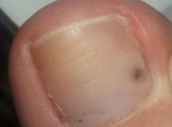
Особое внимание пигментным невусам, которые имеются у каждого!
3. Имеется ли у Вас пигментное пятно в области века, лица, спины, шеи, подошвы или других местах, которое стало ассиметричным (А), изменило свои края (Bоrder), цвет (Соlor), величину(Diametr), так называемые симтомы АБСД ? Да, Нет
При всех ответах достаточно нажать на
«Да, Нет или картинку

Slide 6
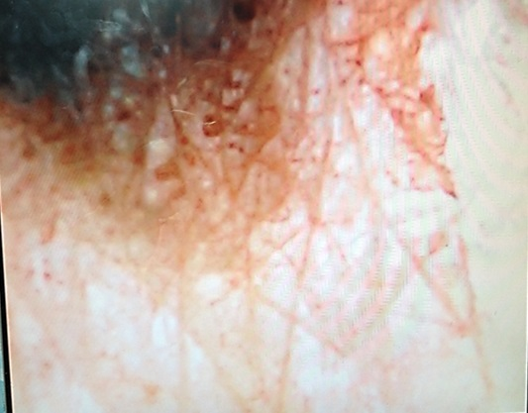
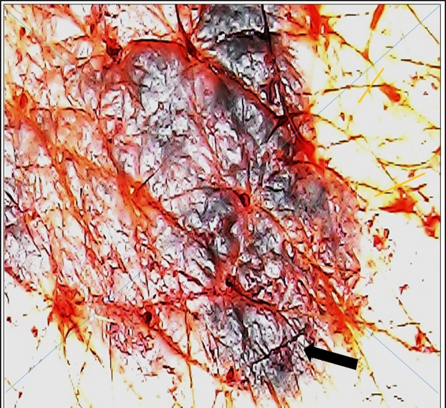
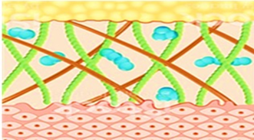
USB микроскопия пигментных элементов с «х до 100 и >». При симптомах «АБСД» окраска красителем и изучение структур на экране РК (Патент No 271 68 11 от 2020
Краситель проникает через эпителий кожи, окрашивая коллагеновые волокна(КВ) в красный цвет в виде ромбов
При малигнизации ромбы КВ нарушаются, глыбки пигмента (А)ссимметричные, в виде «клякс», стрелкой показан ангионеогенез

Slide 7
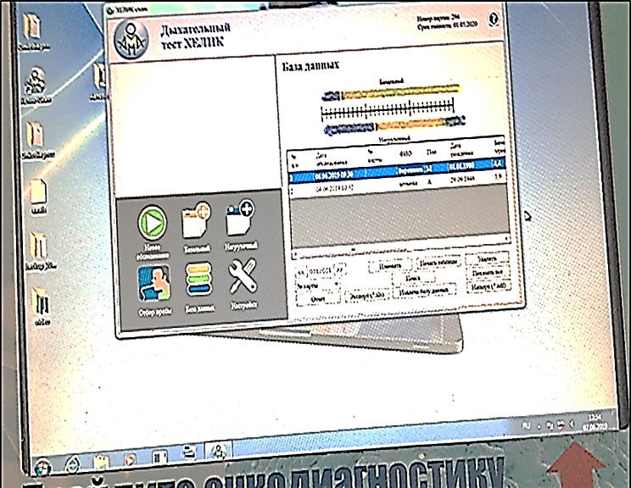
Уреазный «дыхательный» тест на Helicobacter pylori – основной причины рака желудка
При детальном опросе и наличии малейших жалоб, дискомфорта со стороны желудка пациенту проводили «дыхательный тест» на «голодный желудок».
Тест выполняли через разовую трубку и штуцер на передней панели РК с оптико-цифровым сканированием на экран.
Вторая проба с нагрузкой (на экране синяя полоска).
У 49,15± 1,8% пациентов оказалась более 10 ед. свидетельствовала о высоком инфицировании желудка Helicobacter рylori.

Slide 8
Результаты предварительных испытаний
Опрос и обследования на РК проведены у 1038 пациентов, обратившихся самостоятельно в клинику позволили заподозрить: факторы риска и опухоли кожи, полости рта, щитовидной и молочной желез, увеличение лимфат. узлов у 23,89± 2,4% пациентов.
При дальнейшем обследовании - онкопатологию удалось подтвердить у 13 пациентов (1,2±0,4%), в т.ч. при USB микроскопии у 2 пациентов выявлены меланомы в горизонтальной фазе роста и у 8 меланомоопасные невусы.
Время на опрос составляло от 13 до 23 мин.
Локализа ция | Число па циентов с подо зрением | Установлены
 |  | Факторы риска и предраковые изменения | Злок. опухоли
Кожа | 26 | 18 | 8
Полость рта | 11 | 9 | 2
Щитов.железа | 54 | 53 | 1
Молоч.железа | 138 | 136 | 2
Лимфат. узлы | 19 | 19 | -
Итого | 248 | 235 | 13

Slide 9
Литература
1. Состояние онкологической помощи населению России в 2019 году (Под ред. А.Д. Каприна, В.В. Старинского, Г.В. Петровой). М.: МНИОИ им. П.А. Герцена, филиал ФГБУ «НМИРЦ» Минздрава России, 2020.
2. Способ ранней диагностики поверхностно распространяющихся меланом» - Патент на изобретение № 2716811 от 16 марта 2020 с приоритетом от 14 ноября 2019.No. 271 68 11 от 16.03. 2020, Роспатент, бюл.№8.
3. Черенков В.Г., Пасевич К.Г, Гулков И.В.. Роботизированный интеллект в организации доврачебной диагностики риска опухолевых заболеваний// Российский онкологический журнал, т.25, №2, 20, с.72-75.

